Slide 1
Gleichmäßige Flächenaufteilung von Polygonen

Slide 2
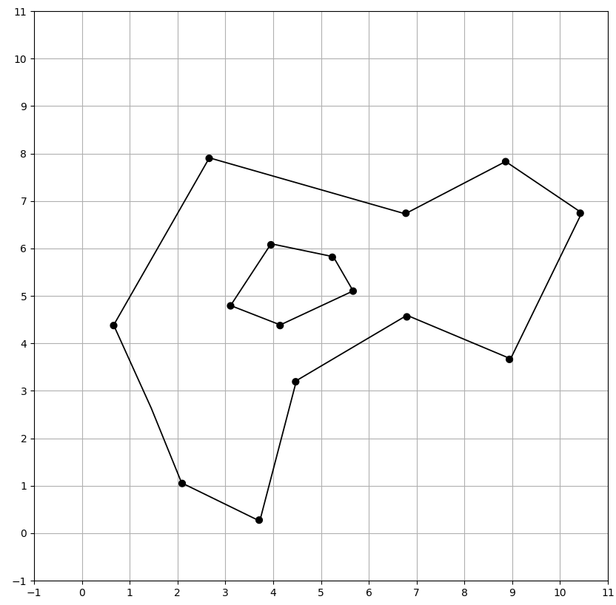
Verallgemeinerung: Aufteilung eines nicht einfachen, nicht konvexen Polygons
Eingabe:
Löcher sind erlaubt
Polygon nicht konvex

Slide 3
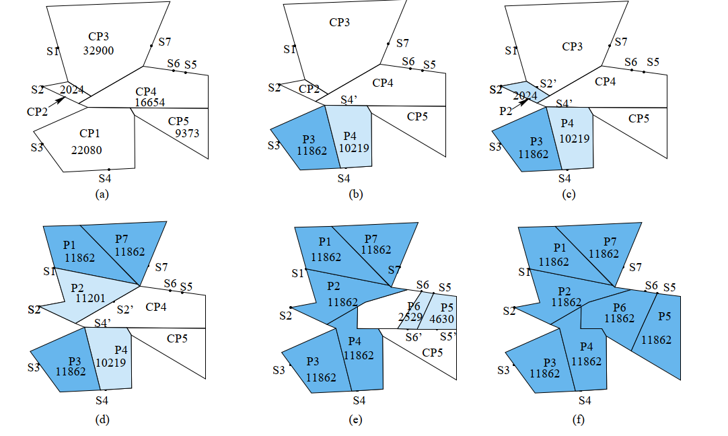
Die Grundidee
Aufteilung in konvexe Teilpolygone
Neuordnung der Teilpolygone
Aufteilung, ähnlich wie ConvexDivide
Zuordnung der neuen Teilpolygonen zu Standorten

Slide 4
Unterschiede zu ConvexDivide
CP2
1 Standort, allerdings wenig Fläche
Flächen-unvollständig
CP5
kein Standort, allerdings trotzdem Fläche
Standort-unvollständig
Notes:
Erklärung, was Begriffe bedeuten

Slide 5
Die Grundidee
Aufteilung in konvexe Teilpolygone
Neuordnung der Teilpolygone
Aufteilung, ähnlich wie ConvexDivide
Zuordnung der neuen Teilpolygonen zu Standorten

Slide 6
Die Grundidee
Aufteilung in konvexe Teilpolygone
Neuordnung der Teilpolygone
Aufteilung, ähnlich wie ConvexDivide
Zuordnung der neuen Teilpolygonen zu Standorten

Slide 7
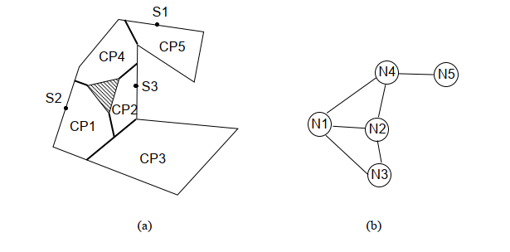
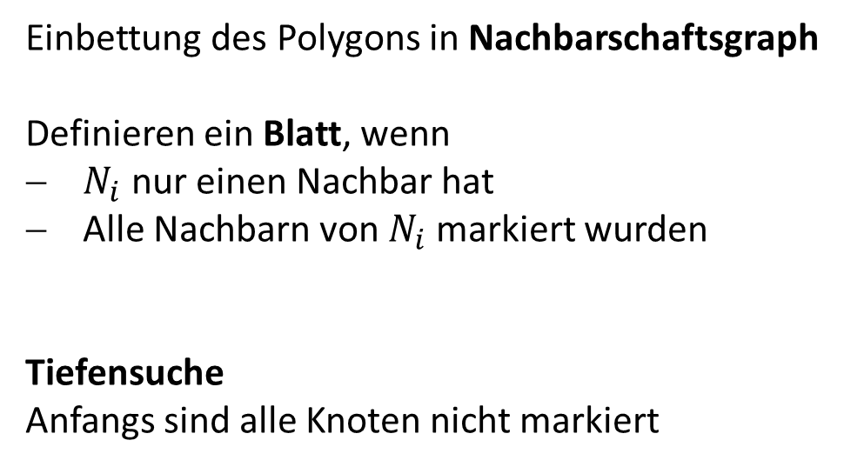
OrderPieces – Eine Tiefensuche um neue Ordnung zu erstellen
Einbettung des Polygons in Nachbarschaftsgraph
Definieren ein Blatt, wenn
$N_{i}$ nur einen Nachbar hat
Alle Nachbarn von $N_{i}$ markiert wurden
Tiefensuche
Anfangs sind alle Knoten nicht markiert

Slide 8
OrderPieces – Eine Tiefensuche um neue Ordnung zu erstellen
1 // Input: Nj - Node of the connectivity Graph
2 Function OderPieces(Nj)
3 if Nj has not beeing marked then
4 if Nj is a leaf node then
5 Mark(Nj)
6 output(CPj)
7 for each Nk in Neighbors(Nj)
8 OrderPieces(Nk)
9 else
10 Mark(Nj)
11 for each Nk in Neighbors(Nj)
12 OrderPieces(Nk)
13 output(CPj)
14 end OrderPieces(Nj)

Slide 9
OrderPieces – Eine Tiefensuche um neue Ordnung zu erstellen
1 // Input: Nj - Node of the connectivity Graph

Slide 10
OrderPieces – Eine Tiefensuche um neue Ordnung zu erstellen
1 // Input: Nj - Node of the connectivity Graph
2 Function OderPieces(Nj)
3 if Nj has not beeing marked then

Slide 11
OrderPieces – Eine Tiefensuche um neue Ordnung zu erstellen
1 // Input: Nj - Node of the connectivity Graph
2 Function OderPieces(Nj)
3 if Nj has not beeing marked then
4 if Nj is a leaf node then

Slide 12
OrderPieces – Eine Tiefensuche um neue Ordnung zu erstellen
1 // Input: Nj - Node of the connectivity Graph
2 Function OderPieces(Nj)
3 if Nj has not beeing marked then
4 if Nj is a leaf node then

Slide 13
OrderPieces – Eine Tiefensuche um neue Ordnung zu erstellen
1 // Input: Nj - Node of the connectivity Graph
2 Function OderPieces(Nj)
3 if Nj has not beeing marked then
4 if Nj is a leaf node then
5 Mark(Nj)
6 output(CPj)
7 for each Nk in Neighbors(Nj)
8 OrderPieces(Nk)

Slide 14
OrderPieces – Eine Tiefensuche um neue Ordnung zu erstellen
1 // Input: Nj - Node of the connectivity Graph
2 Function OderPieces(Nj)
3 if Nj has not beeing marked then
4 if Nj is a leaf node then
5 Mark(Nj)
6 output(CPj)
7 for each Nk in Neighbors(Nj)
8 OrderPieces(Nk)
9 else
10 Mark(Nj)
11 for each Nk in Neighbors(Nj)
12 OrderPieces(Nk)
13 output(CPj)
14 end OrderPieces(Nj)

Slide 15
OrderPieces – Eine Tiefensuche um neue Ordnung zu erstellen
4
1
3
5
2
Neue Ordnung:
CP5, CP3, CP2, CP4, CP1
Notes:
Hier könnte man den Algorithmus noch detaillierter erklären. Bei Zeitmangel einfach das Ergebnis sagen und nicht detailliert erklären. Vor allem die Bedeutung des Alg erklären

Slide 16
Die Grundidee
Aufteilung in konvexe Teilpolygone
Neuordnung der Teilpolygone
Aufteilung, ähnlich wie ConvexDivide
Zuordnung der neuen Teilpolygonen zu Standorten

Slide 17
NonConvexDivide – Die Aufteilung eines nicht konvexen Polygons

Slide 18
NonConvexDivide – Die Aufteilung eines nicht konvexen Polygons
Function NonConvexDivide(CP)
3 Ls = W(1), Le = W(k) // k = index of first Site CCW from w1 in W
4 PrL, PlL = cut(CP, L) // partitioning, returns PrL and PlL
5 while Area(PrL) < AreaRequired(S(PrL)) and Le != wm do
6 if W(k-1) != S1 and W(k-1) in S then
7 S(CPrL) = S(CPrL) + W(k-1)
8 end
9 k += 1
10 Le = W(k)
11 PrL, PlL = cut(CP, L)
12 if Area(PrL) > AreaRequired(S(CPrL)) then
13 if Le == Si then
14 k1 = 1
15 while Area(PrL) > AreaRequired(S(PrL)) do
16 k1 = k1 + 1
17 Ls = w(k1)
18 L1 = (w(k1), Le)
19 T(t1,t2,t3) = (w(k1), w(k1-1), Le)
20 else
21 L1 = (Ls, w(k-1))
22 T(t1,t2,t3) = (w(k-1), w(k1), Ls)
23 end
24
25 if Area(PrL1 + T) > AreaRequired(S(CPrL)) then
26 interpolate point t on (t1,t2) until Area(PrL + T) == AreaRequired(S(CPrL))
27 T(t1,t2,t3) = (t1, t, t3)
28 DetachAndAssign(PrL1 + T)
29 DetachAndAssign(PlL1 – T – PredPoly(CP,(t1,t))
30 else if Area(PrL1 + PredPoly(CP,(t1,t2)) < AreaRequired(S(CPrL)) then
31 interpolate point t on (t1,t2) until Area(PrL + T) == AreaRequired(S(CPrL))
32 T(t1,t2,t3) = (t1, t, t3)
33 DetachAndAssign(PrL1 + T)
34 DetachAndAssign(PlL1 – T – PredPoly(CP,(t1,t))
35 else
36 PS = interiorPoint(t1,t2)
37 T(t1,t2,t3) = (t1,PS,t3)
38 AreaRequired(PS) = AreaRequired(S(CPrL) – Area(PrL1 + T)
39 Order(W(PredPoly(CP,(t1,t2))
40 DetachAndAssign(PredPoly(CP,(t1,t2))
41 DetachAndAssign(PrL1 + T)
42 DetachAndAssign(PlL1 + T)
43 end
44 else
45 t = interiorPoint(wm, w1)
46 L1 = (t,Si)
47 DetachAndAssign(PrL1)
48 DetachAndAssign(PlL1)
49 end
50 end NonConvexDivide()
Function DetachAndAssign(Poly(CP))
3 if Length(S(CP)) == 0 then return
4 if PredPoly(CP) is AreaComplete then
5 if S(CP) == {Si} then
6 Assign PredPoly(CP) to Si
7 Detach PredPoly(CP) from Poly(CP)
8 else
9 Detach PredPoly(CP) from Poly(CP)
10 Order(W(CP))
11 NonConvexeDivide(CP)
12 end
13 else if PredPoly(CP) is areaIncomplete then
14 if S(CP) == {Si} then
15 Assign PredPoly(CP) to Si
16 Detach PredPoly(CP) from Poly(CP)
17 PS = interiorPoint(w(j),w(k))
18 else
19 Order(W(CP))
20 NonConvexeDivide(CP)
21 end
22 else
23 Order(W(CP))
24 NonConvexeDivide(CP)
25 end DetachAndAssign()

Slide 19
NonConvexDivide – Die Aufteilung eines nicht konvexen Polygons
Function NonConvexDivide(CP)
3 Ls = W(1), Le = W(k) // k = index of first Site CCW from w1 in W
4 PrL, PlL = cut(CP, L) // partitioning, returns PrL and PlL
5 while Area(PrL) < AreaRequired(S(PrL)) and Le != wm do
6 if W(k-1) != S1 and W(k-1) in S then
7 S(CPrL) = S(CPrL) + W(k-1)
8 end
9 k += 1
10 Le = W(k)
11 PrL, PlL = cut(CP, L)
12 if Area(PrL) > AreaRequired(S(CPrL)) then
13 if Le == Si then
14 k1 = 1
15 while Area(PrL) > AreaRequired(S(PrL)) do
16 k1 = k1 + 1
17 Ls = w(k1)
18 L1 = (w(k1), Le)
19 T(t1,t2,t3) = (w(k1), w(k1-1), Le)
20 else
21 L1 = (Ls, w(k-1))
22 T(t1,t2,t3) = (w(k-1), w(k1), Ls)
23 end
24
25 if Area(PrL1 + T) > AreaRequired(S(CPrL)) then
26 interpolate point t on (t1,t2) until Area(PrL + T) == AreaRequired(S(CPrL))
27 T(t1,t2,t3) = (t1, t, t3)
28 DetachAndAssign(PrL1 + T)
29 DetachAndAssign(PlL1 – T – PredPoly(CP,(t1,t))
30 else if Area(PrL1 + PredPoly(CP,(t1,t2)) < AreaRequired(S(CPrL)) then
31 interpolate point t on (t1,t2) until Area(PrL + T) == AreaRequired(S(CPrL))
32 T(t1,t2,t3) = (t1, t, t3)
33 DetachAndAssign(PrL1 + T)
34 DetachAndAssign(PlL1 – T – PredPoly(CP,(t1,t))
35 else
36 PS = interiorPoint(t1,t2)
37 T(t1,t2,t3) = (t1,PS,t3)
38 AreaRequired(PS) = AreaRequired(S(CPrL) – Area(PrL1 + T)
39 Order(W(PredPoly(CP,(t1,t2))
40 DetachAndAssign(PredPoly(CP,(t1,t2))
41 DetachAndAssign(PrL1 + T)
42 DetachAndAssign(PlL1 + T)
43 end
44 else
45 t = interiorPoint(wm, w1)
46 L1 = (t,Si)
47 DetachAndAssign(PrL1)
48 DetachAndAssign(PlL1)
49 end
50 end NonConvexDivide()
Aufteilung eines konvexen Teilpolygons in zwei Teilpolygone
Übergabe der Teilpolygone an DetachAndAssign
Es können auch Teile von Vorgängerpolygonen mit in die Aufteilung einbezogen werden

Slide 20
NonConvexDivide – Die Aufteilung eines nicht konvexen Polygons
Function DetachAndAssign(Poly(CP))
3 if Length(S(CP)) == 0 then return
4 if PredPoly(CP) is AreaComplete then
5 if S(CP) == {Si} then
6 Assign PredPoly(CP) to Si
7 Detach PredPoly(CP) from Poly(CP)
8 else
9 Detach PredPoly(CP) from Poly(CP)
10 Order(W(CP))
11 NonConvexeDivide(CP)
12 end
13 else if PredPoly(CP) is areaIncomplete then
14 if S(CP) == {Si} then
15 Assign PredPoly(CP) to Si
16 Detach PredPoly(CP) from Poly(CP)
17 PS = interiorPoint(w(j),w(k))
18 else
19 Order(W(CP))
20 NonConvexeDivide(CP)
21 end
22 else
23 Order(W(CP))
24 NonConvexeDivide(CP)
25 end DetachAndAssign()
Abspaltung eines Teilpolygons vom Eingangspolygon
Zuordnung eines Teilpolygons zu einem Standort
Weitere rekursive Aufteilung des restlichen Polygons durch NonConvexDivide

Slide 21
Die Grundidee
Aufteilung in konvexe Teilpolygone
Neuordnung der Teilpolygone
Aufteilung, ähnlich wie ConvexDivide
Zuordnung der neuen Teilpolygonen zu Standorten

Slide 22
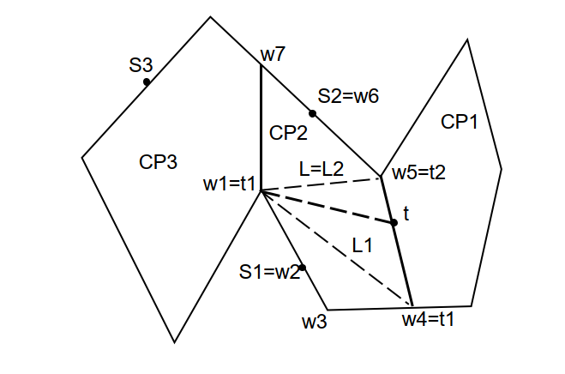
NonConvexDivide – Die Aufteilung eines nicht konvexen Polygons
Liste V enthält alle Polygonpunkte
Liste S beinhaltet alle Standorte
Liste W = V() + S() mit |W|=m
W(m)
W(1)
Zusätzlich:
Linie (w(m), w(1)) = Linie zu NextNeighbour
Falls keine NextNeighbor vorhanden, dann ist w(m) ein Standort

Slide 23

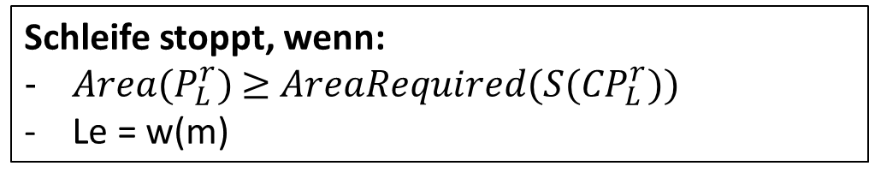
NonConvexDivide – Die Aufteilung eines nicht konvexen Polygons
Linie (Ls, Le) wandert erneut gegen den Uhrzeigesinn durch das Teilpolygon und zerteilt das Polygon
Initialisierung der Linie mit (Ls, Le) = (w(1), S(1))
W(1)
$$S_{1}$$
Schleife stoppt, wenn:
${Area(P}_{L}^{r})$ $≥$ ${AreaRequired(S(CP}_{L}^{r}))$
Le = w(m)

Slide 24
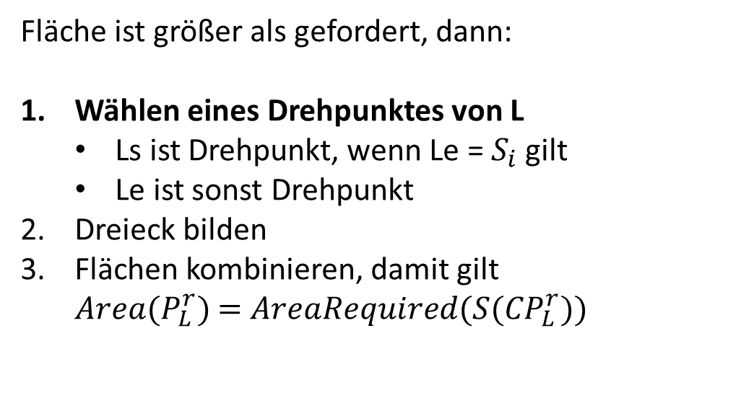
NonConvexDivide – 1. Fall: ${Area(P}_{L}^{r})$ $≥$ ${AreaRequired(S(CP}_{L}^{r}))$
Fläche ist größer als gefordert, dann:
Wählen eines Drehpunktes von L
Ls ist Drehpunkt, wenn Le = $S_{i}$ gilt
Le ist sonst Drehpunkt
Dreieck bilden
Flächen kombinieren, damit gilt ${Area(P}_{L}^{r})$ $=$ ${AreaRequired(S(CP}_{L}^{r}))$

Slide 25
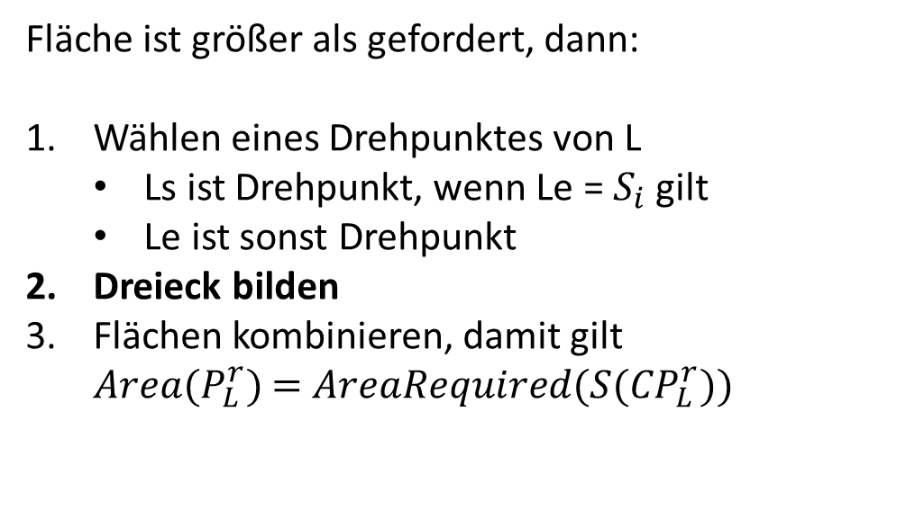
NonConvexDivide – 1. Fall: ${Area(P}_{L}^{r})$ $≥$ ${AreaRequired(S(CP}_{L}^{r}))$
Fläche ist größer als gefordert, dann:
Wählen eines Drehpunktes von L
Ls ist Drehpunkt, wenn Le = $S_{i}$ gilt
Le ist sonst Drehpunkt
Dreieck bilden
Flächen kombinieren, damit gilt ${Area(P}_{L}^{r})$ $=$ ${AreaRequired(S(CP}_{L}^{r}))$

Slide 26

NonConvexDivide – 1. Fall: ${Area(P}_{L}^{r})$ $≥$ ${AreaRequired(S(CP}_{L}^{r}))$
Fläche ist größer als gefordert, dann:
Wählen eines Drehpunktes von L
Ls ist Drehpunkt, wenn Le = $S_{i}$ gilt
Le ist sonst Drehpunkt
Dreieck bilden
Flächen kombinieren, damit gilt ${Area(P}_{L}^{r})$ $=$ ${AreaRequired(S(CP}_{L}^{r}))$
${Area(P}_{L}^{r})>$ ${AreaRequired(S(CP}_{L}^{r}))$

Slide 27

NonConvexDivide – 1. Fall: ${Area(P}_{L}^{r})$ $≥$ ${AreaRequired(S(CP}_{L}^{r}))$
Fläche ist größer als gefordert, dann:
Wählen eines Drehpunktes von L
Ls ist Drehpunkt, wenn Le = $S_{i}$ gilt
Le ist sonst Drehpunkt
Dreieck bilden
Flächen kombinieren, damit gilt ${Area(P}_{L}^{r})$ $=$ ${AreaRequired(S(CP}_{L}^{r}))$
${Area(P}_{L}^{r})<$ ${AreaRequired(S(CP}_{L}^{r}))$

Slide 28
NonConvexDivide – 1. Fall: ${Area(P}_{L}^{r})$ $≥$ ${AreaRequired(S(CP}_{L}^{r}))$
Fläche ist größer als gefordert, dann:
Wählen eines Drehpunktes von L
Ls ist Drehpunkt, wenn Le = $S_{i}$ gilt
Le ist sonst Drehpunkt
Dreieck bilden
Flächen kombinieren, damit gilt ${Area(P}_{L}^{r})$ $=$ ${AreaRequired(S(CP}_{L}^{r}))$

Slide 29
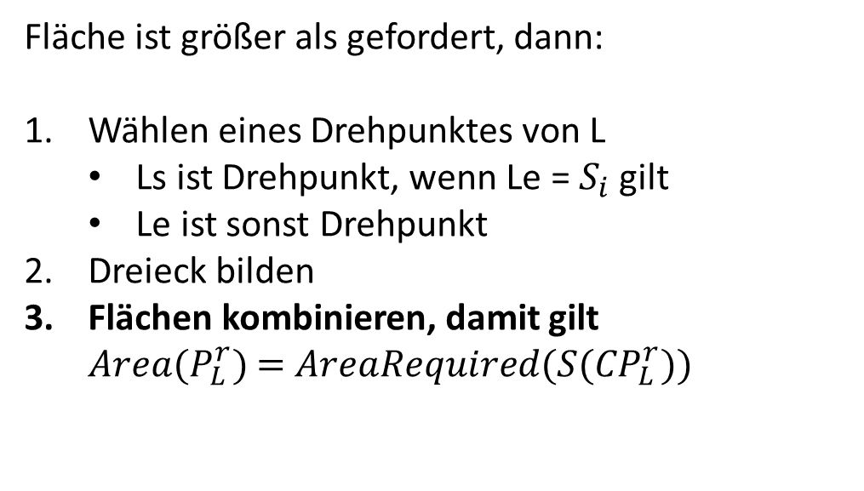

NonConvexDivide – 1. Fall: ${Area(P}_{L}^{r})$ $≥$ ${AreaRequired(S(CP}_{L}^{r}))$
Fläche ist größer als gefordert, dann:
Wählen eines Drehpunktes von L
Ls ist Drehpunkt, wenn Le = $S_{i}$ gilt
Le ist sonst Drehpunkt
Dreieck bilden
Flächen kombinieren, damit gilt ${Area(P}_{L}^{r})$ $=$ ${AreaRequired(S(CP}_{L}^{r}))$
${Area(P}_{L}^{r})$ $=$ ${AreaRequired(S(CP}_{L}^{r}))$

Slide 30
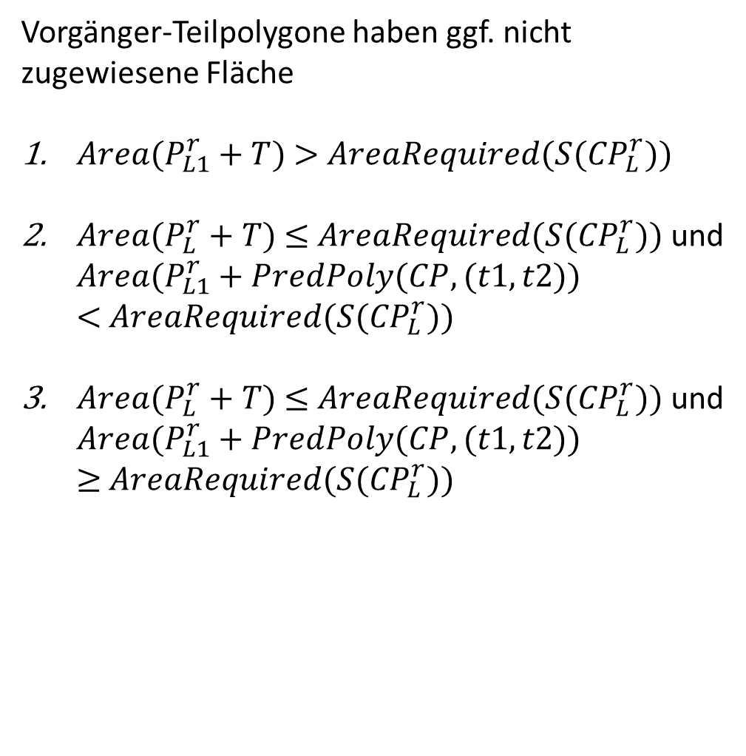
NonConvexDivide – 1. Fall: ${Area(P}_{L}^{r})$ $≥$ ${AreaRequired(S(CP}_{L}^{r}))$
Vorgänger-Teilpolygone haben ggf. nicht zugewiesene Fläche
${Area(P}_{L1}^{r}+T)$ $>$ ${AreaRequired(S(CP}_{L}^{r}))$
${Area(P}_{L}^{r}+T)$ $≤$ ${AreaRequired(S(CP}_{L}^{r}))$ und ${Area(P}_{L1}^{r}+PredPoly(CP, (t1,t2))$ $<$ ${AreaRequired(S(CP}_{L}^{r}))$
${Area(P}_{L}^{r}+T)$ $≤$ ${AreaRequired(S(CP}_{L}^{r}))$ und ${Area(P}_{L1}^{r}+PredPoly(CP, (t1,t2))$ $≥$ ${AreaRequired(S(CP}_{L}^{r}))$
Notes:
Maßstäbe stimmen nicht

Slide 31
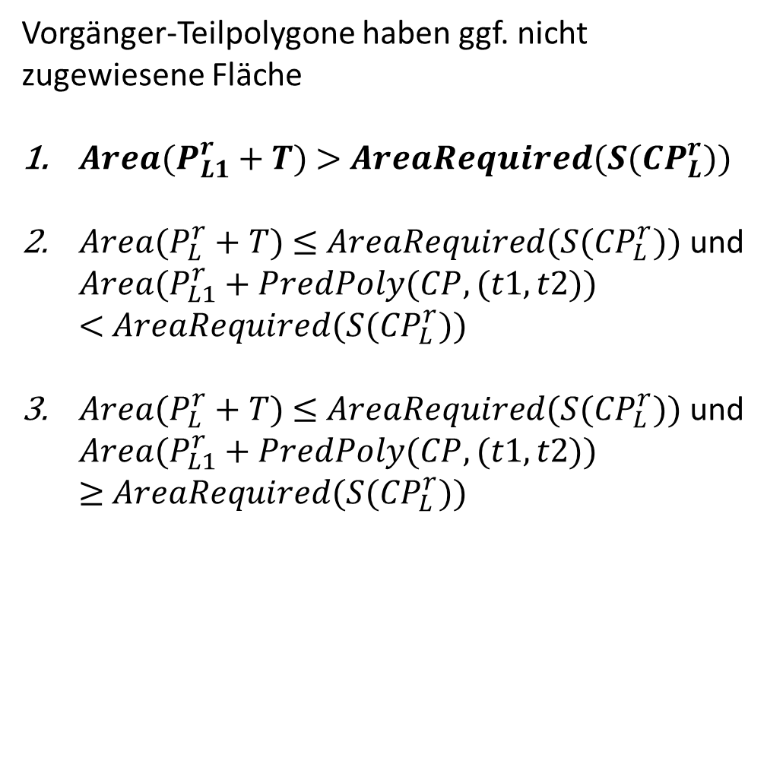
NonConvexDivide – 1. Fall: ${Area(P}_{L}^{r})$ $≥$ ${AreaRequired(S(CP}_{L}^{r}))$
Vorgänger-Teilpolygone haben ggf. nicht zugewiesene Fläche
${Area(P}_{L1}^{r}+T)$ $>$ ${AreaRequired(S(CP}_{L}^{r}))$
${Area(P}_{L}^{r}+T)$ $≤$ ${AreaRequired(S(CP}_{L}^{r}))$ und ${Area(P}_{L1}^{r}+PredPoly(CP, (t1,t2))$ $<$ ${AreaRequired(S(CP}_{L}^{r}))$
${Area(P}_{L}^{r}+T)$ $≤$ ${AreaRequired(S(CP}_{L}^{r}))$ und ${Area(P}_{L1}^{r}+PredPoly(CP, (t1,t2))$ $≥$ ${AreaRequired(S(CP}_{L}^{r}))$

Slide 32
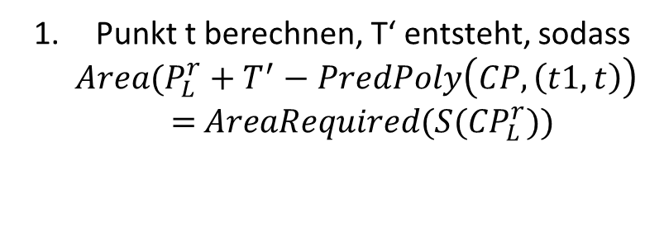
NonConvexDivide – 1. Fall: ${Area(P}_{L}^{r})$ $≥$ ${AreaRequired(S(CP}_{L}^{r}))$
Vorgänger-Teilpolygone haben ggf. nicht zugewiesene Fläche
${Area(P}_{L1}^{r}+T)$ $>$ ${AreaRequired(S(CP}_{L}^{r}))$
${Area(P}_{L}^{r}+T)$ $≤$ ${AreaRequired(S(CP}_{L}^{r}))$ und ${Area(P}_{L1}^{r}+PredPoly(CP, (t1,t2))$ $<$ ${AreaRequired(S(CP}_{L}^{r}))$
${Area(P}_{L}^{r}+T)$ $≤$ ${AreaRequired(S(CP}_{L}^{r}))$ und ${Area(P}_{L1}^{r}+PredPoly(CP, (t1,t2))$ $≥$ ${AreaRequired(S(CP}_{L}^{r}))$
Punkt t berechnen, T‘ entsteht, sodass ${Area(P}_{L}^{r}+T^{′}−PredPoly\left(CP,\left(t1,t\right)\right)$ $=$ ${AreaRequired(S(CP}_{L}^{r}))$

Slide 33
NonConvexDivide – 1. Fall: ${Area(P}_{L}^{r})$ $≥$ ${AreaRequired(S(CP}_{L}^{r}))$
Vorgänger-Teilpolygone haben ggf. nicht zugewiesene Fläche
${Area(P}_{L1}^{r}+T)$ $>$ ${AreaRequired(S(CP}_{L}^{r}))$
${Area(P}_{L}^{r}+T)$ $≤$ ${AreaRequired(S(CP}_{L}^{r}))$ und ${Area(P}_{L1}^{r}+PredPoly(CP, (t1,t2))$ $<$ ${AreaRequired(S(CP}_{L}^{r}))$
${Area(P}_{L}^{r}+T)$ $≤$ ${AreaRequired(S(CP}_{L}^{r}))$ und ${Area(P}_{L1}^{r}+PredPoly(CP, (t1,t2))$ $≥$ ${AreaRequired(S(CP}_{L}^{r}))$
Polygon aufteilen
Polygone an DetachAndAssign übergeben

Slide 34
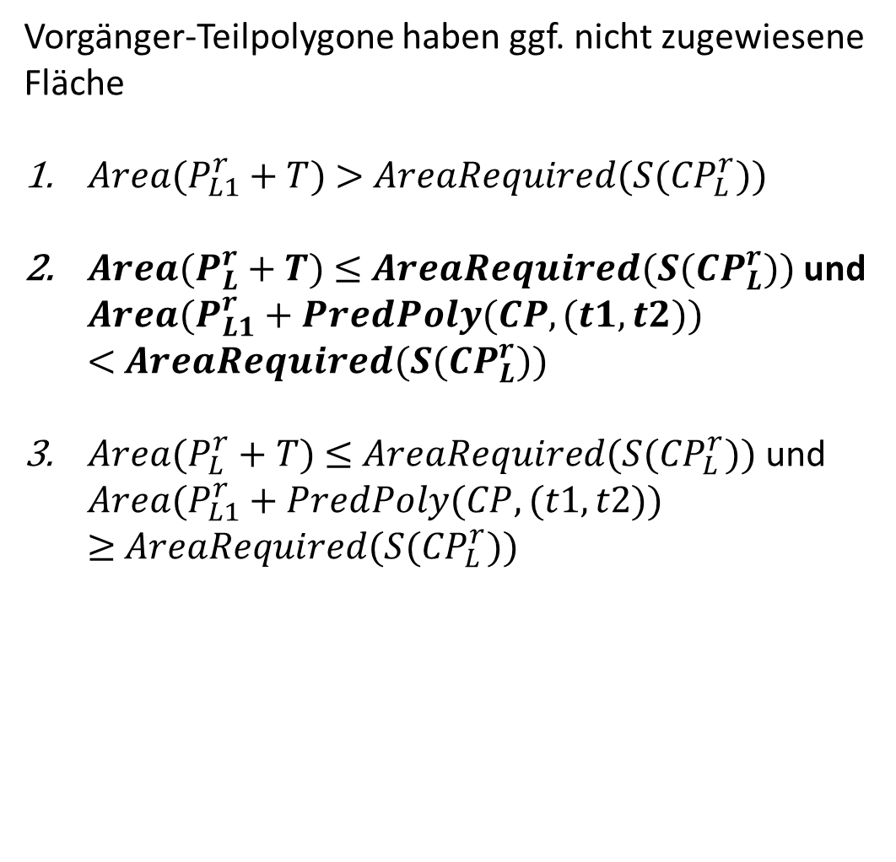
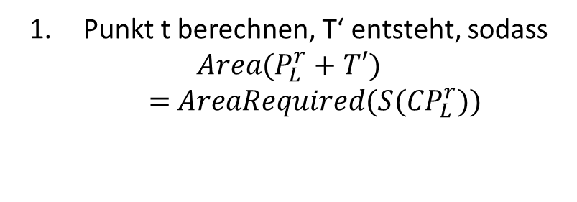
NonConvexDivide – 1. Fall: ${Area(P}_{L}^{r})$ $≥$ ${AreaRequired(S(CP}_{L}^{r}))$
Vorgänger-Teilpolygone haben ggf. nicht zugewiesene Fläche
${Area(P}_{L1}^{r}+T)$ $>$ ${AreaRequired(S(CP}_{L}^{r}))$
${Area(P}_{L}^{r}+T)$ $≤$ ${AreaRequired(S(CP}_{L}^{r}))$ und ${Area(P}_{L1}^{r}+PredPoly(CP, (t1,t2))$ $<$ ${AreaRequired(S(CP}_{L}^{r}))$
${Area(P}_{L}^{r}+T)$ $≤$ ${AreaRequired(S(CP}_{L}^{r}))$ und ${Area(P}_{L1}^{r}+PredPoly(CP, (t1,t2))$ $≥$ ${AreaRequired(S(CP}_{L}^{r}))$
Punkt t berechnen, T‘ entsteht, sodass ${Area(P}_{L}^{r}+T′)$ $=$ ${AreaRequired(S(CP}_{L}^{r}))$

Slide 35
NonConvexDivide – 1. Fall: ${Area(P}_{L}^{r})$ $≥$ ${AreaRequired(S(CP}_{L}^{r}))$
Vorgänger-Teilpolygone haben ggf. nicht zugewiesene Fläche
${Area(P}_{L1}^{r}+T)$ $>$ ${AreaRequired(S(CP}_{L}^{r}))$
${Area(P}_{L}^{r}+T)$ $≤$ ${AreaRequired(S(CP}_{L}^{r}))$ und ${Area(P}_{L1}^{r}+PredPoly(CP, (t1,t2))$ $<$ ${AreaRequired(S(CP}_{L}^{r}))$
${Area(P}_{L}^{r}+T)$ $≤$ ${AreaRequired(S(CP}_{L}^{r}))$ und ${Area(P}_{L1}^{r}+PredPoly(CP, (t1,t2))$ $≥$ ${AreaRequired(S(CP}_{L}^{r}))$
Polygon aufteilen
Polygone an DetachAndAssign übergeben

Slide 36
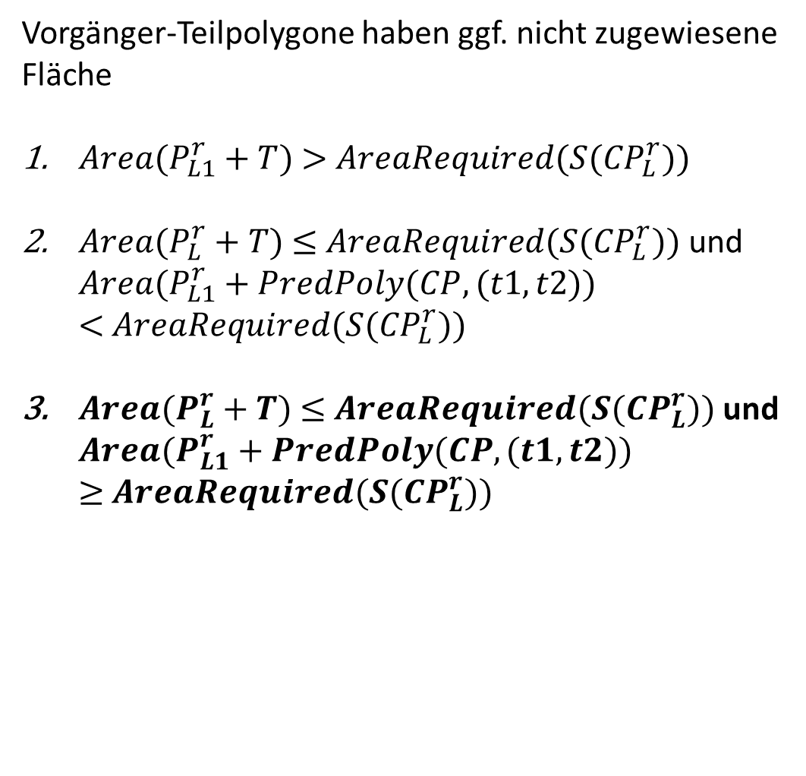
NonConvexDivide – 1. Fall: ${Area(P}_{L}^{r})$ $≥$ ${AreaRequired(S(CP}_{L}^{r}))$
Vorgänger-Teilpolygone haben ggf. nicht zugewiesene Fläche
${Area(P}_{L1}^{r}+T)$ $>$ ${AreaRequired(S(CP}_{L}^{r}))$
${Area(P}_{L}^{r}+T)$ $≤$ ${AreaRequired(S(CP}_{L}^{r}))$ und ${Area(P}_{L1}^{r}+PredPoly(CP, (t1,t2))$ $<$ ${AreaRequired(S(CP}_{L}^{r}))$
${Area(P}_{L}^{r}+T)$ $≤$ ${AreaRequired(S(CP}_{L}^{r}))$ und ${Area(P}_{L1}^{r}+PredPoly(CP, (t1,t2))$ $≥$ ${AreaRequired(S(CP}_{L}^{r}))$

Slide 37
NonConvexDivide – 1. Fall: ${Area(P}_{L}^{r})$ $≥$ ${AreaRequired(S(CP}_{L}^{r}))$
Vorgänger-Teilpolygone haben ggf. nicht zugewiesene Fläche
${Area(P}_{L1}^{r}+T)$ $>$ ${AreaRequired(S(CP}_{L}^{r}))$
${Area(P}_{L}^{r}+T)$ $≤$ ${AreaRequired(S(CP}_{L}^{r}))$ und ${Area(P}_{L1}^{r}+PredPoly(CP, (t1,t2))$ $<$ ${AreaRequired(S(CP}_{L}^{r}))$
${Area(P}_{L}^{r}+T)$ $≤$ ${AreaRequired(S(CP}_{L}^{r}))$ und ${Area(P}_{L1}^{r}+PredPoly(CP, (t1,t2))$ $≥$ ${AreaRequired(S(CP}_{L}^{r}))$
PS
Pseudostandort willkürlich erzeugen

Slide 38
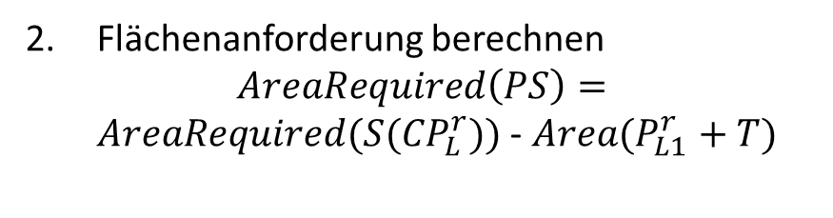
NonConvexDivide – 1. Fall: ${Area(P}_{L}^{r})$ $≥$ ${AreaRequired(S(CP}_{L}^{r}))$
Vorgänger-Teilpolygone haben ggf. nicht zugewiesene Fläche
${Area(P}_{L1}^{r}+T)$ $>$ ${AreaRequired(S(CP}_{L}^{r}))$
${Area(P}_{L}^{r}+T)$ $≤$ ${AreaRequired(S(CP}_{L}^{r}))$ und ${Area(P}_{L1}^{r}+PredPoly(CP, (t1,t2))$ $<$ ${AreaRequired(S(CP}_{L}^{r}))$
${Area(P}_{L}^{r}+T)$ $≤$ ${AreaRequired(S(CP}_{L}^{r}))$ und ${Area(P}_{L1}^{r}+PredPoly(CP, (t1,t2))$ $≥$ ${AreaRequired(S(CP}_{L}^{r}))$
PS
Flächenanforderung berechnen $AreaRequired\left(PS\right)=$ ${AreaRequired(S(CP}_{L}^{r}))$ - ${Area(P}_{L1}^{r}+T)$

Slide 39
NonConvexDivide – 1. Fall: ${Area(P}_{L}^{r})$ $≥$ ${AreaRequired(S(CP}_{L}^{r}))$
Vorgänger-Teilpolygone haben ggf. nicht zugewiesene Fläche
${Area(P}_{L1}^{r}+T)$ $>$ ${AreaRequired(S(CP}_{L}^{r}))$
${Area(P}_{L}^{r}+T)$ $≤$ ${AreaRequired(S(CP}_{L}^{r}))$ und ${Area(P}_{L1}^{r}+PredPoly(CP, (t1,t2))$ $<$ ${AreaRequired(S(CP}_{L}^{r}))$
${Area(P}_{L}^{r}+T)$ $≤$ ${AreaRequired(S(CP}_{L}^{r}))$ und ${Area(P}_{L1}^{r}+PredPoly(CP, (t1,t2))$ $≥$ ${AreaRequired(S(CP}_{L}^{r}))$
PS
Polygon aufteilen und an DetachAndAssign übergeben

Slide 40
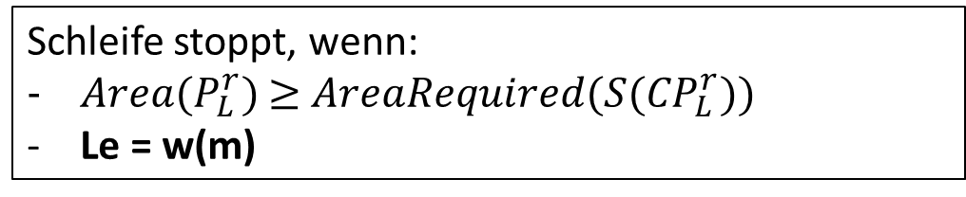
NonConvexDivide – Die Aufteilung eines nicht konvexen Polygons
Linie (Ls, Le) wandert erneut gegen den Uhrzeigesinn durch das Teilpolygon und zerteilt das Polygon
Initialisierung der Linie mit (Ls, Le) = (w(1), S(1))
W(1)
$$S_{1}$$
Schleife stoppt, wenn:
${Area(P}_{L}^{r})$ $≥$ ${AreaRequired(S(CP}_{L}^{r}))$
Le = w(m)

Slide 41
NonConvexDivide – 2. Fall: $Le=w(m)$
Le ist bis an das Ende des Polygons gelaufen:
Le
L
Ls

Slide 42
NonConvexDivide – 2. Fall: $Le=w(m)$
Le ist bis an das Ende des Polygons gelaufen:
Punkt t willkürlich auf (w(m), (w(1)) erzeugen
t

Slide 43
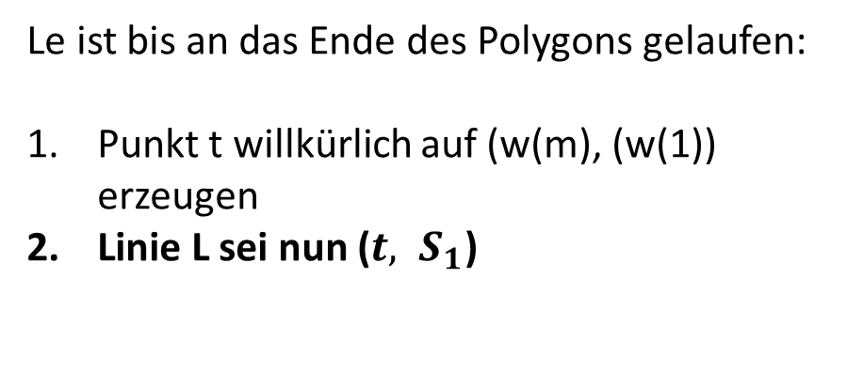
NonConvexDivide – 2. Fall: $Le=w(m)$
Le ist bis an das Ende des Polygons gelaufen:
Punkt t willkürlich auf (w(m), (w(1)) erzeugen
Linie L sei nun (${t, S}_{1}$)
t

Slide 44
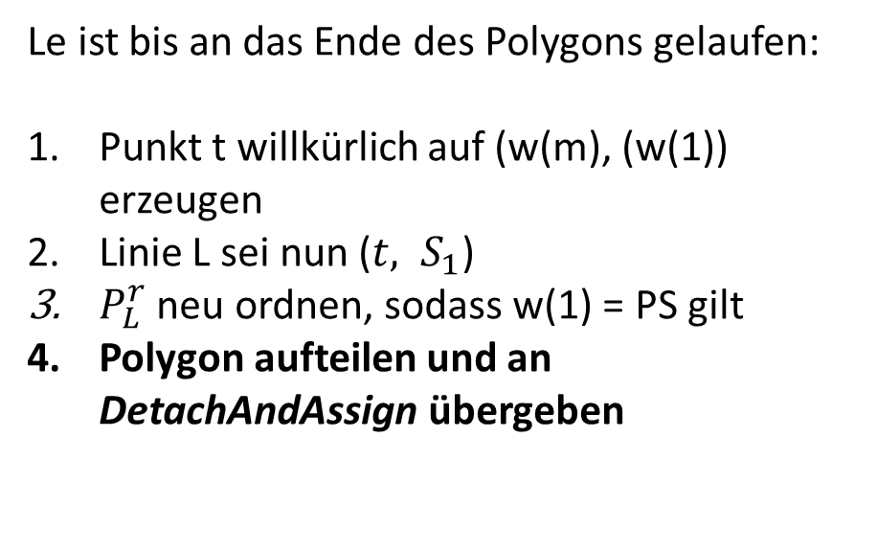
NonConvexDivide – 2. Fall: $Le=w(m)$
Le ist bis an das Ende des Polygons gelaufen:
Punkt t willkürlich auf (w(m), (w(1)) erzeugen
Linie L sei nun (${t, S}_{1}$)
$P_{L}^{r}$ neu ordnen, sodass w(1) = PS gilt
Polygon aufteilen und an DetachAndAssign übergeben
t

Slide 45
Die Grundidee
Aufteilung in konvexe Teilpolygone
Neuordnung der Teilpolygone
Aufteilung, ähnlich wie ConvexDivide
Zuordnung der neuen Teilpolygonen zu Standorten

Slide 46
DetachAndAssing – Teilpolygone abspalten und Standorten zuordnen
Es treten nun 3 Fälle auf, das Polygon ist:
Flächen – vollständig
Flächen – unvollständig
Standort – unvollständig

Slide 47
DetachAndAssing – Teilpolygone abspalten und Standorten zuordnen
Es treten nun 3 Fälle auf, das Polygon ist:
Flächen – vollständig
Flächen – unvollständig
Standort – unvollständig

Slide 48

DetachAndAssing – Teilpolygone abspalten und Standorten zuordnen
Es treten nun 3 Fälle auf, das Polygon ist:
Flächen – vollständig
Flächen – unvollständig
Standort – unvollständig
Nur 1 Standort:
Teilpolygon abspalten und Fläche $S_{i}$ zuordnen

Slide 49
DetachAndAssing – Teilpolygone abspalten und Standorten zuordnen
Es treten nun 3 Fälle auf, das Polygon ist:
Flächen – vollständig
Flächen – unvollständig
Standort – unvollständig
Mehrere Standorte:
Teilpolygon abspalten und neuordnen
Erneut durch NonConvexDivide aufteilen

Slide 50
NonConvexDivide – 2. Fall: $Le=w(m)$
Es treten nun 3 Fälle auf, das Polygon ist:
Flächen – vollständig
Flächen – unvollständig
Standort – unvollständig
t

Slide 51
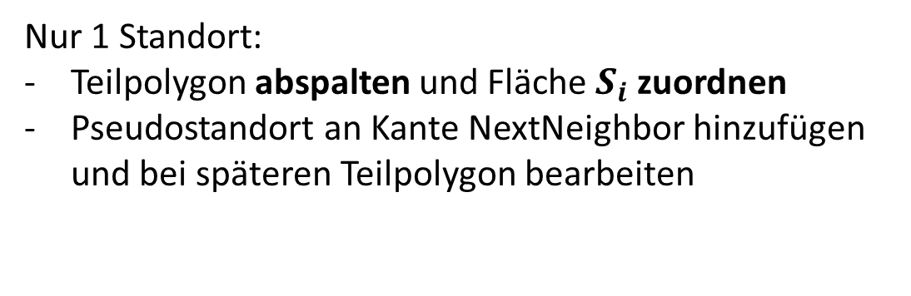
DetachAndAssing – Teilpolygone abspalten und Standorten zuordnen
Es treten nun 3 Fälle auf, das Polygon ist:
Flächen – vollständig
Flächen – unvollständig
Standort – unvollständig
Nur 1 Standort:
Teilpolygon abspalten und Fläche $S_{i}$ zuordnen
Pseudostandort an Kante NextNeighbor hinzufügen und bei späteren Teilpolygon bearbeiten

Slide 52
DetachAndAssing – Teilpolygone abspalten und Standorten zuordnen
Es treten nun 3 Fälle auf, das Polygon ist:
Flächen – vollständig
Flächen – unvollständig
Standort – unvollständig
Mehrere Standorte:
Neuordnen und erneut durch NonConvexDivide aufteilen

Slide 53
NonConvexDivide – 2. Fall: $Le=w(m)$
Es treten nun 3 Fälle auf, das Polygon ist:
Flächen – vollständig
Flächen – unvollständig
Standort – unvollständig
t

Slide 54
NonConvexDivide – 2. Fall: $Le=w(m)$
Es treten nun 3 Fälle auf, das Polygon ist:
Flächen – vollständig
Flächen – unvollständig
Standort – unvollständig
t
Neuordnen und erneut durch NonConvexDivide aufteilen

Slide 55
Sonderfall: Innenliegende Standort

Slide 56
Sonderfall: Innenliegende Standort
Einfache Lösung:
Aufteilung in konvexe Teilpolygone

Slide 57
Sonderfall: Innenliegende Standort
Einfache Lösung:
Aufteilung in konvexe Teilpolygone
Einfügen einer neuer Linie, sodass Linie auf innen liegendem Standort liegt

